Slide 1
2022年商家年度报告 内容设计

Slide 2

第一屏：开屏
定版 可安排设计
「乐摇摇」
>>> 2022年度报告
百感交集的一年
凡是经历，皆为馈赠
画面参考：
点击解锁你的2022→
备注：
1. “解锁”按钮闪动，提醒商家点击，点击后弹出填写账户信息
2. “同意”按钮需要明显
3. “服务说明”设置可点击，点击后弹出说明条文
□同意使用你的服务信息生成年度报告，详见《服务说明》，开启前需要登录“乐摇摇”账号验证身份

Slide 3

第二屏：相遇
重点分享页
着重设计
定版 可安排设计
嗨，老朋友
我们的相遇
是偶然，也是冥冥中的注定
从 20**年**月**日开始，（注册日期）
「乐摇摇」已经陪你走过了**天
（时间计算截至2022年12月31日）
山高水长
有创业初的辛劳奋斗
有收获时的喜极而泣
这一路上的同甘共苦
让我们更坚定为美好而努力
画面参考：
备注：
1. 文字分段，间隔2-3秒缓慢弹出
2. 下一步按钮需闪动（引导点击）
3. 红色字体不需呈现
→

Slide 4

第三屏：相识-年度营收
备注：
1. 文字分段，间隔2-3秒缓慢弹出
2. 下一步按钮需闪动（引导点击）
3. 红色字体不需呈现
定版 可安排设计
2022有点难
但并没有阻挡你前进的步伐
这一年，
你的总营收是**元（全总GMV)
（数据判断对应呈现文案）
迎来了**个消费者（年总消费用户数）
销量最高的套餐是**（消费者支付频次最高套餐）
占总收入的**%（套餐总收入占年度收入比）
为无数的家庭带去欢笑
为自己的生活创造财富
创业路上的你总有各种收获
画面参考：
GMV判断 | 呈现文案
≥100万 | 成为了超越98%同行的行业天花板！
50-100万 | 成为了超越96%同行的行业领头羊！
10-50万 | 成为了超越86%同行的行业中流砥柱！
1-10万 | 是您，撑起了行业的半边天！
低于1万 | 疫情的难，我们都懂！ 再加把劲，明年一定会更好！
→

Slide 5

第四屏：相知-高光时刻
重点分享页
着重设计
定版 可安排设计
< 返回
今年
线下门店的日子都挺难的
**月**日 XX:XX（当日最晚消费记录）
您的门店还在营业
拼命奔跑的日子，记得也要对自己好点
**月**日，
是值得庆祝的一天
这一天
门店的单日营业额达到**元（单日最高GMV）
希望未来，还有更多这样丰收的日子
有人仰望星辰
就有人披星戴月
画面参考：
备注：
1. 文字分段，间隔2-3秒缓慢弹出；
2. 下一步按钮需闪动（引导点击）
3. 红色字体不需呈现
→

Slide 6

第五屏：相伴-系统
备注：
1. 文字分段，间隔2-3秒缓慢弹出
2. 下一步按钮需闪动（引导点击）
3. 红色字体不需呈现
< 返回
工欲善其事 必先利其器
优秀的系统平台
是你经营店铺的基石
这一年，
很开心能为**个门店提供服务
更高兴有**位老板加入「乐摇摇」
（历史以来的门店数量、2022年新开门店数量）
系统显示，
老板们最喜欢在22:00-01:00登录后台
不知道此时的您，
是否也在为门店费心？
每一颗不敢甘平凡的心
都值得被歌颂
画面参考：
定版 可安排设计
→

Slide 7

第六屏：相伴-共赢
如商户使用商创产品：
如商户未使用商创产品：
定版 可安排设计
< 返回
< 返回
这一年，
乐摇摇系统的营销工具
累计为你带来收益**元
其中，
收益最高的产品是**
消费者最爱用的产品是**
想您所想
及您所需
未来，乐摇摇与您共赢
很遗憾
今年你还未曾使用过乐摇摇系统营销工具
希望明年你试试
这些广受同行们喜爱的产品：
1st ，平均提升收益率**%
2nd ，平均提升收益率**%
3rd, ，平均提升收益率**%
巧用工具
营收才能涨更快
未来，乐摇摇与您共赢
画面参考：
点击领取你的兔年形象
点击领取你的兔年形象
备注：点击领取按钮需闪动（引导点击）

Slide 8
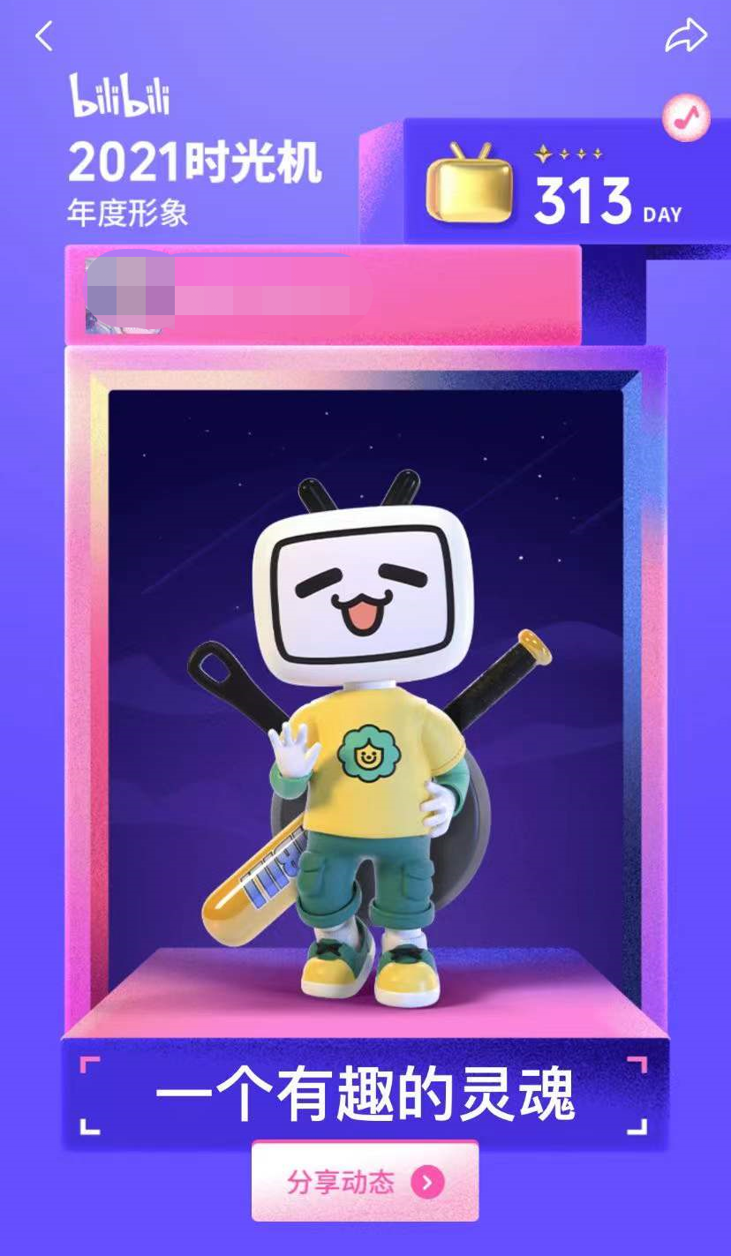
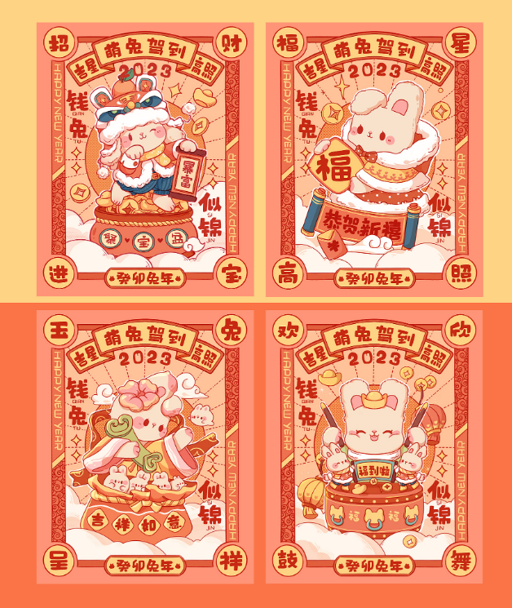






第七屏（祝福）
备注：
1. 5个版式（文字微调）10个画面成品
2. 重点引导保存图片分享
重点分享页
着重设计
定版 可安排设计
1、奋斗兔、事业兔
2、暴富兔、招财兔
3、幸运兔、开心兔
4、平安兔、健康兔
5、吉祥兔、如意兔
画面参考：
风格参考：
回看年度报告
保存图片分享
https://www.zcool.com.cn/work/ZNjI1Njc2MjQ=.html
https://www.ui.cn/detail/633797.html

